Slide 1
Как научиться играть в волейбол
Презентация Невьянцевой Виктории 11Б

Slide 2
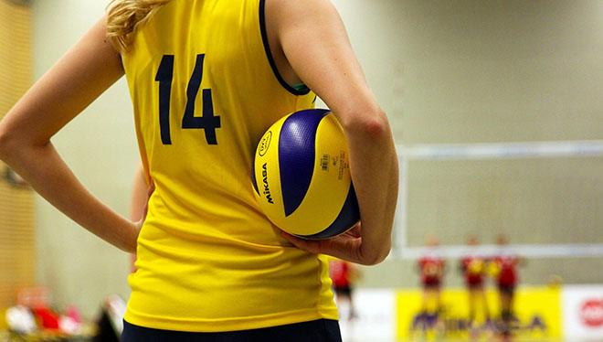
Волейбол считается одной из самых популярных игр, в него играют во многих странах мира. С помощью этой динамичной и увлекательной игры можно развить не только здоровое тело, но и логику, реакцию, способность продумывать действия на несколько шагов вперёд. Осталось только узнать основные правила, как играть в волейбол, с чего начать обучение и как стать отличным игроком за небольшой промежуток времени.

Slide 3
Техника игры в волейбол
Игра в волейбол проводится на площадке не менее 18х9 метров. В профессиональном спорте имеет значение даже высота сетки, через которую перекидывают мяч: для мужчин она составляет 2,43 метра, а для женщин – 2,24 м.
Ограничений по времени у игры нет, команды соревнуются до тех пор, пока одна из них не наберёт 25 очков.

Slide 4
Что нужно знать новичкам о волейболе
Каждая команда состоит не более чем из 14 человек, но непосредственное участие в игре принимают только 6. Вот, какие позиции существуют в волейболе: сеттер, наружный нападающий, нападающий слева, нападающий напротив, нападающий справа и либеро.
Цель команды – перебросить мяч через сеть в зону соперника таким образом, чтобы он коснулся пола. Как только это происходит, команде, которая произвела атаку, начисляется одно очко.
Право быть первым атакующим определяется при помощи жеребьёвки.
Игрок не может ловить мяч и удерживать его в руках, перемещение мяча происходит только за счёт отбивания. Если мяч коснётся другой части тела (стопы, головы и т.д.), то нарушением это не считается.
Один игрок не может два раза подряд дотрагиваться до мяча, только если он не ставит блок.
Начинающие спортсмены могут подавать мяч нижним приёмом, профессионалы же используют преимущественно верхний.
Во время игры нельзя нарушать границы поля. Если кто-то из спортсменов заступит за среднюю линию или выйдет за пределы поля, то команде-сопернику начисляют одно очко.
Подача мяча осуществляется со специально отведённого для этого места на поле и не позднее, чем через 8 секунд после свистка судьи. Если игрок подал мяч раньше свистка, то ему даётся право на ещё одну попытку.
Касаться верхнего края сетки запрещено.

Slide 5
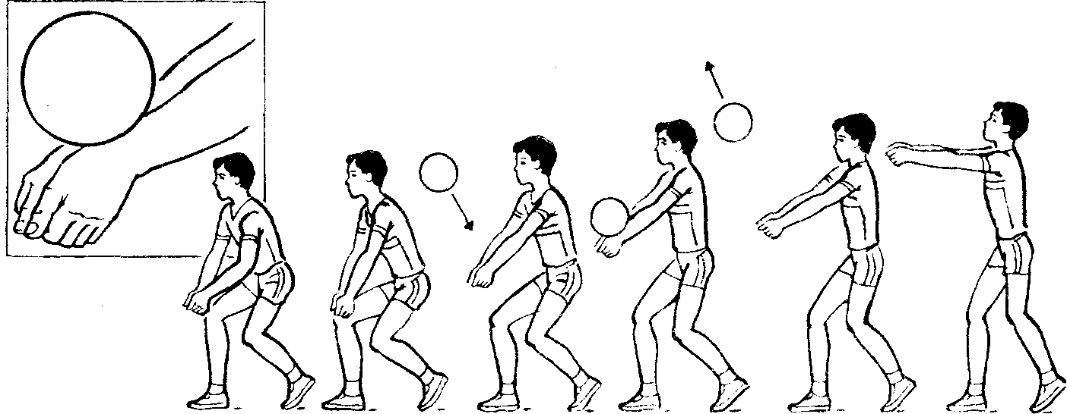
Правильная подача мяча

Slide 6
Упражнения для тренировки
Передача мяча над собой.
Передача мяча над собой после отскока от пола.
Передача мяча над собой с передвижением по территории игровой площадки.
Передача мяча в стену.
Передача мяча в стену с постепенным перемещением приставным шагов влево или вправо.
Чередование передачи мяча в стену и над собой.
Передача мяча из положении сидя на полу.
Передача мяча в стену после отскока от пола.
Передача мяча в стену в углу с чередованием то одной, то другой стороны.
Передача мяча в стену на уровне груди.
Расположиться под сеткой, осуществить передачу и, пробежав под сеткой, принять мяч на другой половине поля.
Тренировка в паре: один игрок бросает мяч своему партнёру с различными траекториями, задача второго игрока – отбить мяч с любой траектории, используя верхнюю, нижнюю подачу и нырок под мяч.
Выполнить передачу в прыжке друг другу.
Партнёры выполняют передачи, попеременно то увеличивая расстояние друг от друга на 10-12 метров, то сокращая дистанцию до 1,5-2 метров.
Один из партнёров выполняет бросок мяча таким образом, чтобы он наполовину не долетел до второго игрока, а тому необходимо подбежать к зоне падения мяча и осуществить удар, после чего быстро вернуться на свою исходную позицию.

Slide 7
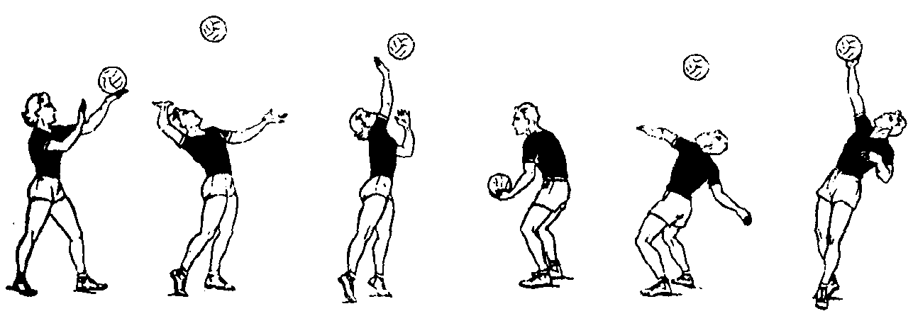
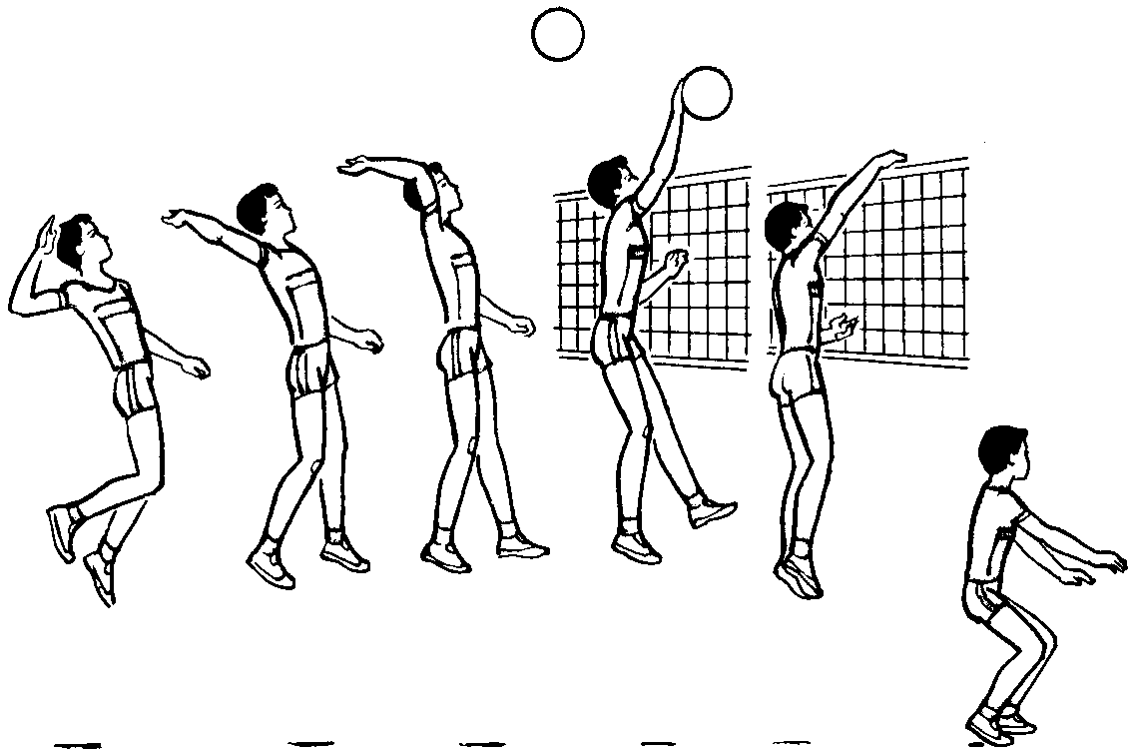
Как правильно отбить мяч

Slide 8
Постоянные тренировки-залог успеха в игре!

